Slide 1
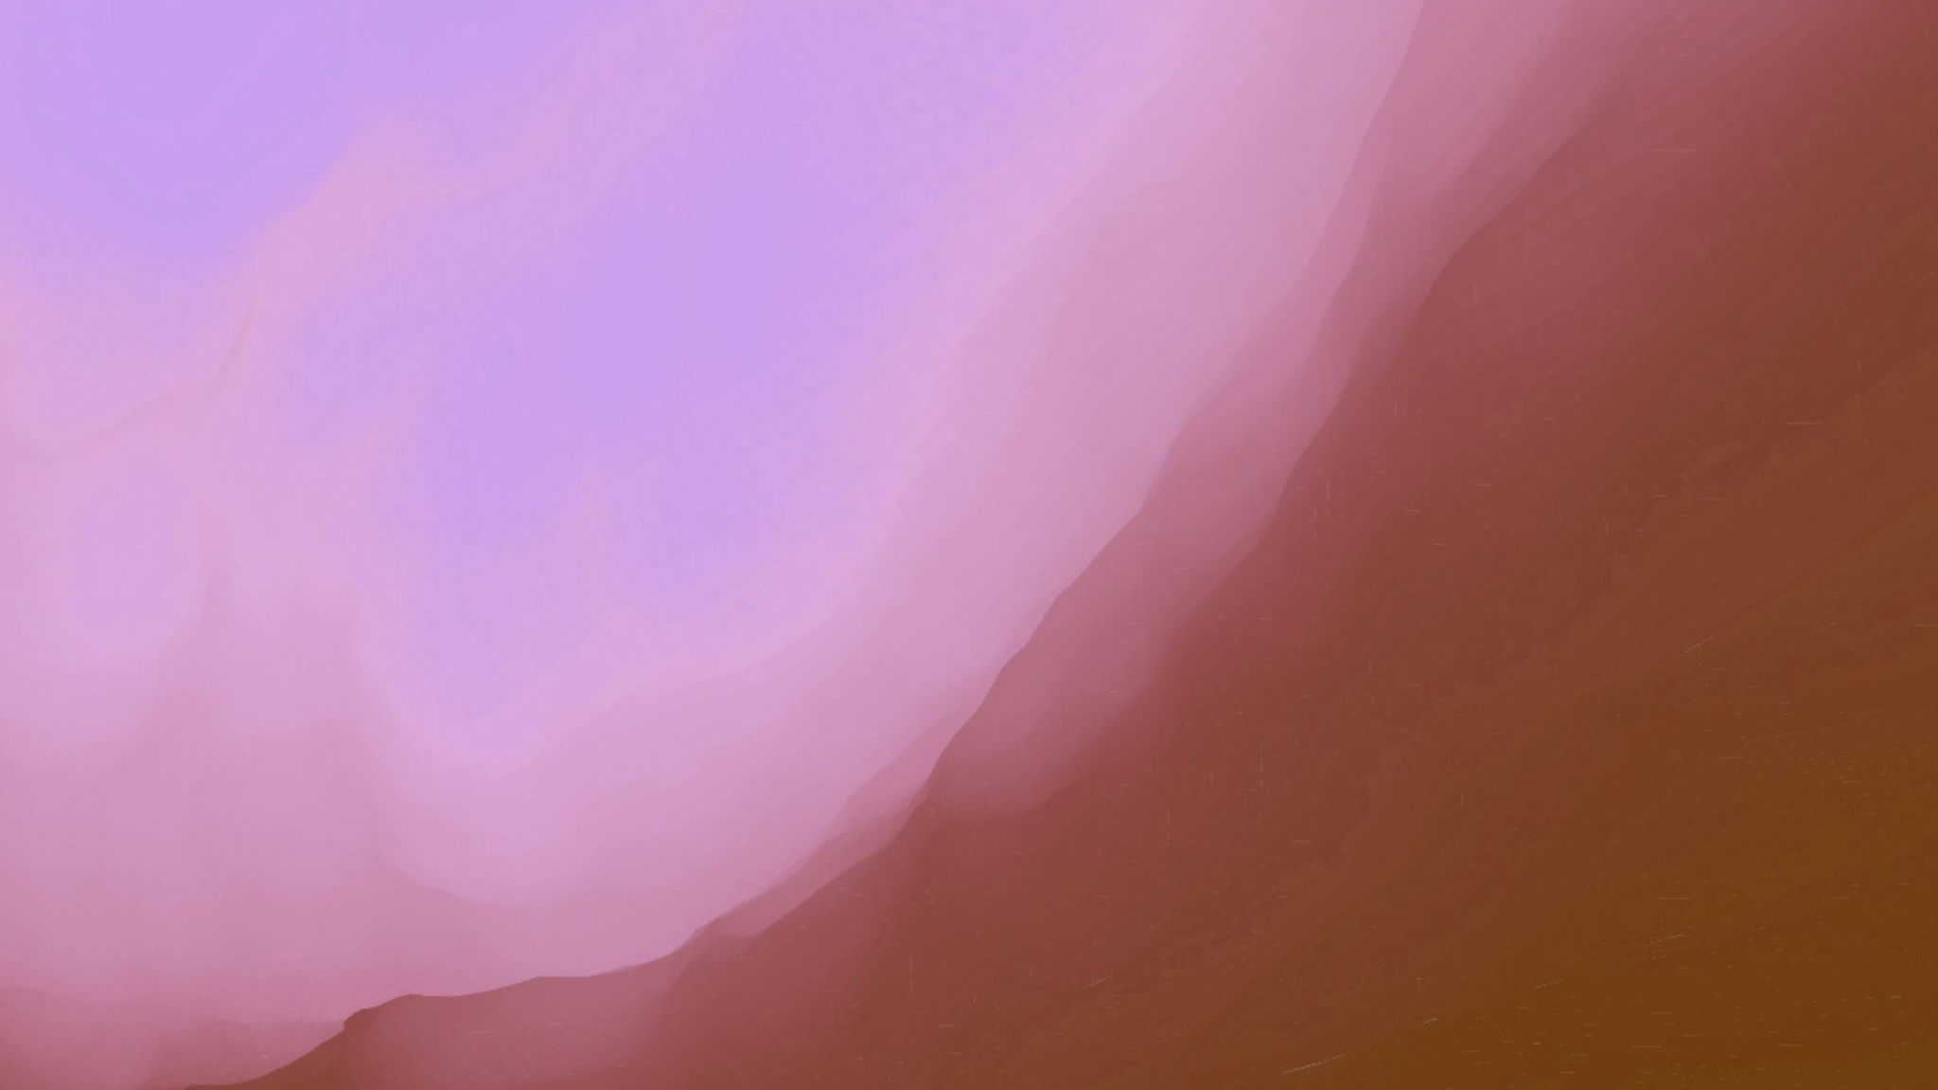
Bernadeta

Slide 2
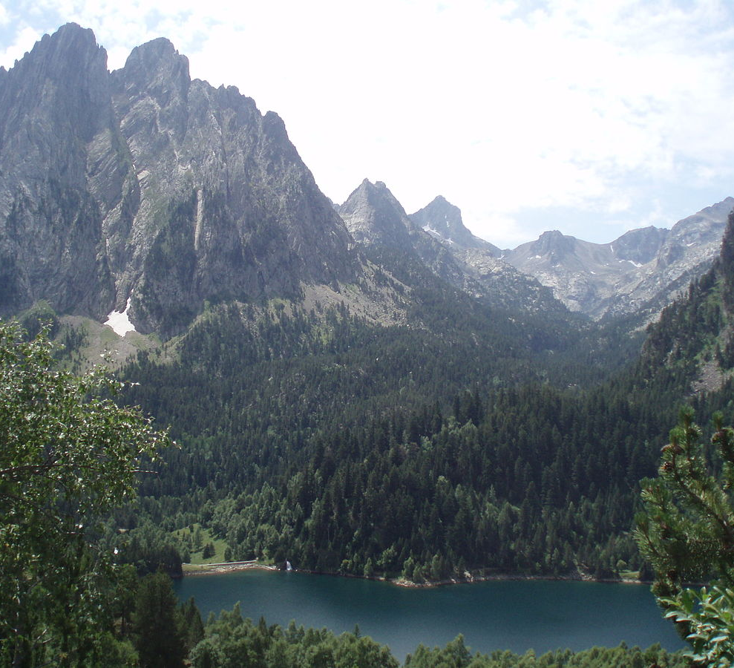
Wprowadzenie
8 grudnia, w Kościele katolickim, obchodzone jest Święto Niepokalanego Poczęcia Maryi.
Prawosławni i katolicy wierzą, że Maryja, matka Jezusa, została jako jedyny człowiek po Adamie i Ewie poczęta bez grzechu pierworodnego.
Z tym Świętem wiąże się historia niezwykłej dziewczyny z małej wioski we francuskich Pirenejach.
Jeśli chcecie ją poznać, zapraszam.

Slide 3
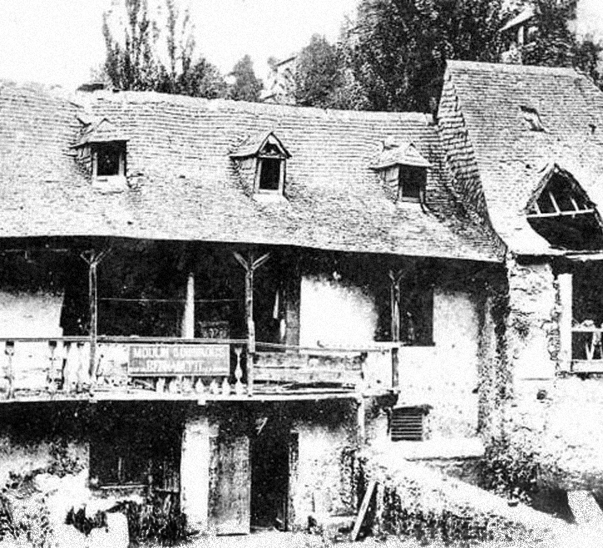
Narodziny
7 stycznia 1844 roku o drugiej po południu w Lourdes przychodzi na świat ciemnowłosa dziewczynka o aksamitnych oczach. Dla państwa Soubirous, jej rodziców, to wielkie święto i radość. Dziecko było naprawdę oczekiwane i upragnione.
Bernadeta ma ubogich rodziców. Jej ojciec jest młynarzem, mama zajmuje się pracą najemną. Przez jakiś czas, z powodu biedy, dziewczynka zostaje oddana do cioci, u której pasie owce.
Ma proste usposobienie, jest pogodna, trochę uparta i odważna. Lubi modlitwę na różańcu.

Slide 4
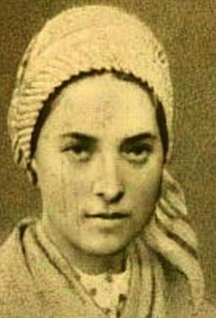
dzieciństwo
Choć w jej rodzinnym domu często panuje niedostatek, którego doświadcza wraz z pięciorgiem rodzeństwa, to mimo wszystko zachowuje w sobie radość. Nie chce dokładać swojego smutku do już istniejącego, kiedy to na przykład z powodu małych zbiorów zboża jej ojciec traci pracę w młynie.
Rodzina ta jest często zmuszona zmieniać miejsce zamieszkania. Bernadeta długo nie chodzi do szkoły, naukę czytania i pisania rozpoczyna dopiero na początku 1858 roku mając prawie czternaście lat! W tym samym czasie przygotowuje się w swojej parafii do przyjęcia pierwszej Komunii świętej.

Slide 5
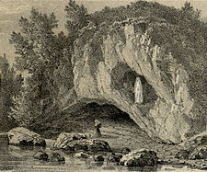
Maryja
Wydarzenie, które całkowicie naznacza jej życie, ma miejsce 162 lat temu, w dniu 11 lutego 1858 roku. Tego pamiętnego popołudnia Bernadeta wraz z dwoma koleżankami idzie po chrust na opał nad rzeką Gave. Nagle w grocie Massabielle widzi jasność, a po chwili dostrzega świetlaną postać pięknej Pani ubranej w białą suknię i przepasaną niebieskim pasem. Odruchowo zaczyna modlić się na różańcu, który nosi zawsze przy sobie. Maryja w czasie modlitwy przesuwa paciorki na swoim różańcu.

Slide 6
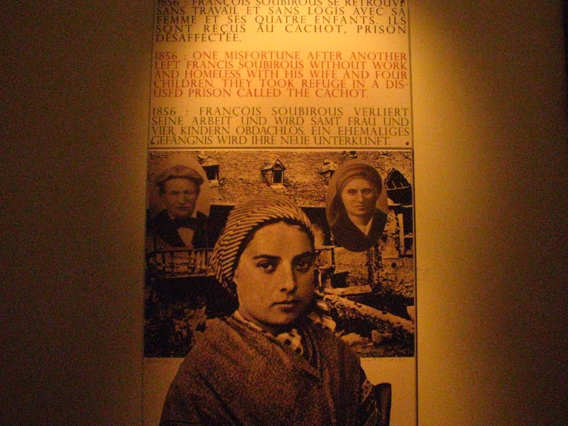
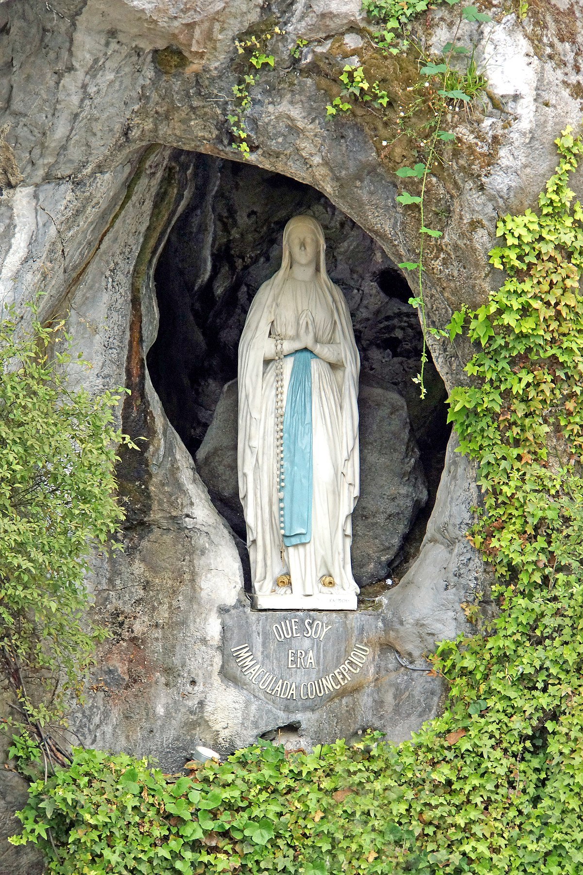
objawienia
Bernadeta powraca w kolejne dni do groty. I prawie za każdym razem piękna Pani zjawia się. Tych spotkań w ciągu paru miesięcy jest osiemnaście. Trwają one do 16 lipca 1858 roku. Przy kolejnych objawieniach towarzyszy im spora grupa mieszkańców Lourdes i wciąż rosnąca liczba ludzi przybyłych z pobliskich miejscowości. Tymi niezwykłymi wydarzeniami zainteresowane są zarówno władze kościelne, jak i świeckie.
Władze kościelne działają, jak zwykle w takich przypadkach, z wielką powściągliwością i ostrożnością. Władze zaś świeckie obawiają się nawet zamieszek, więc wzmocnione zostają siły żandarmerii w samej miejscowości.
Bardzo nieżyczliwi Bernadecie są niektórzy dziennikarze, zwłaszcza ci z pism antyklerykalnych, którzy próbują ośmieszyć objawienia i uznać je za wynik histerii.

Slide 7
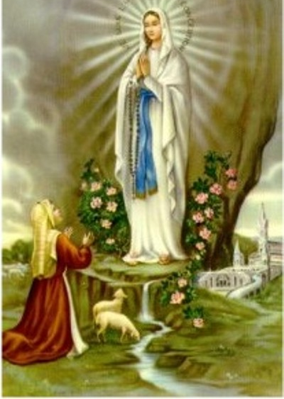
Reakcje ludzi
Mądrość i spokój zachowali rodzice Bernadety, którzy reagowali bardzo roztropnie wobec zaistniałej sytuacji. Starali się chronić córkę przed osobami nachalnymi czy poszukującymi sensacji.
Za wiarygodnością objawień przemawiała wielka prostota i szczerość widzącej. O spotkaniu z Maryją opowiadała ona z wielką swobodą zachowując się wobec różnych komisji bardzo naturalnie.
Ksiądz proboszcz Bernadety przekonał się, że w tym wypadku ma do czynienia ze zjawiskiem nadprzyrodzonym, gdy dziewczyna zdała mu relację z dialogu, jaki prowadziła z Piękną Panią. Kiedy Bernadeta zapytała Ją kim jest, usłyszała odpowiedź w miejscowym języku: Jestem Niepokalane Poczęcie. Zdumienie księdza proboszcza było wielkie, bo przecież Bernadeta nie mogła tego wiedzieć! Cztery lata wcześniej, w 1854 roku, został ogłoszony dogmat o Niepokalanym Poczęciu Matki Bożej. W ten sposób sama Maryja objawieniami w Lourdes potwierdziła nauczanie Kościoła katolickiego.

Slide 8
orędzie
Głównym przesłaniem, jakie Maryja przekazała światu za pośrednictwem Bernadety, było wezwanie do nawrócenia, pokuty i modlitwy w intencji nawrócenia grzeszników.
Codziennie odmawiajcie Różaniec! – brzmiała zachęta Królowej nieba.
Było to wezwanie bardzo aktualne we Francji, która ponad pół wieku wcześniej przeżyła okrutną rewolucję. Pochłonęła ona tak wiele ofiar i nacechowana była straszną przemocą a także antyreligijną propagandą. W wieku XIX ludzie uwierzyli w postęp nauki i techniki, zachłysnęli się osiągnięciami rozumu często odrzucając wiarę w Boga Żywego. Kościół ośmieszany był w tym czasie przez wielu intelektualistów. Właśnie w takim kontekście dokonały się objawienia Maryi w Lourdes.

Slide 9
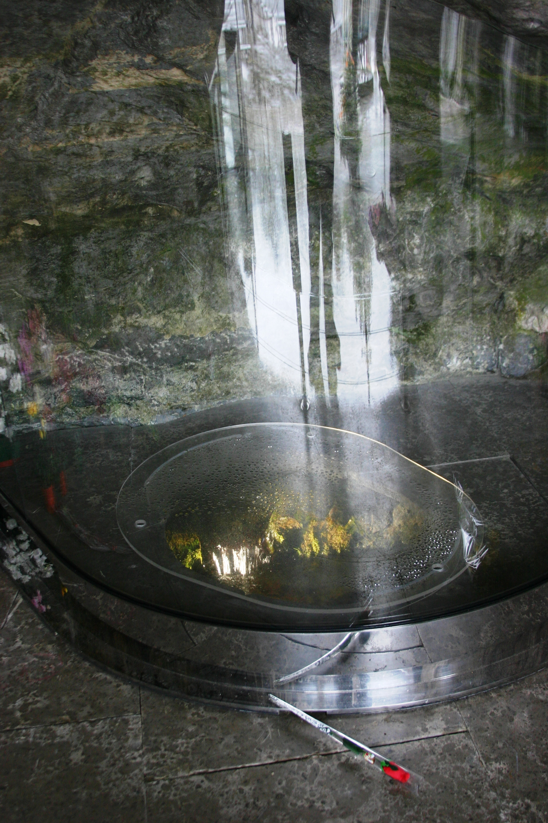
Cudowna woda
Podczas jednego ze spotkań Maryja powiedziała Bernadecie, by napiła się wody ze źródła w samej Grocie. Dziewczynka sądziła, że chodzi o wodę z rzeki Gave, ale Madonna zaprzeczyła i wskazała na mokre i błotniste miejsce. Gdy Bernadeta zaczęła odgarniać błoto rękoma, wytrysnęła czysta woda. Maryja zapewniła ją, że wielu chorych doświadczy w tym miejscu uzdrowienia pijąc i obmywając ciało tą wodą. Cudowna woda, która wypływa do dzisiaj w Grocie Objawień, jest także przypomnieniem o naszym duchowym obmyciu w sakramencie Chrztu świętego. Co roku Lourdes odwiedza ok. sześciu milionów pielgrzymów, w tym 60 tysięcy chorych, dla których zbudowano szpitale i schroniska.

Slide 10
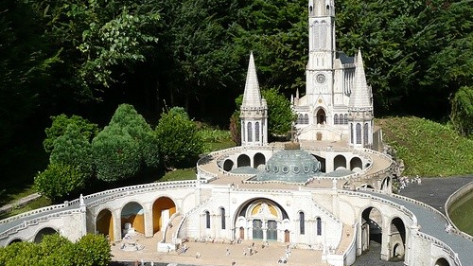
sanktuarium
Maryja wobec Bernadety wyraziła też życzenie, by w miejscu objawień zbudowany został kościół ku Jej czci. Niedługo po tych niezwykłych wydarzeniach, po orzeczeniu opinii o wiarygodności objawień przez biskupa miejsca i Stolicę Świętą, zbudowano nad Grotą Objawień przepiękne sanktuarium, które strzelistą wieżą z daleka wita przybywających pielgrzymów.

Slide 11
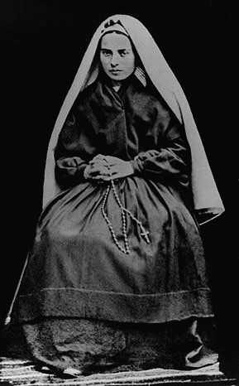
Schyłek życia
W 1866 roku, przebywając pod opieką sióstr w klasztorze klauzurowym, Bernadeta zapragnęła zostać jedną z nich. Jej życie zakonne nie było łatwe. Choć znalazła tam schronienie przed ciekawskimi, to jednocześnie była poddawana próbom i upokorzeniom. Zawsze cierpliwie je znosiła. Była przy tym bardzo chora na astmę, co uniemożliwiało jej wykonywanie cięższych prac. Spełniała więc funkcję zakrystianki, pracowała też na furcie. Swoje cierpienia i modlitwy ofiarowała w intencji nawrócenia grzeszników, do czego zachęcała ją Niepokalana. Zmarła w 1878 roku.

Slide 12
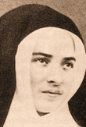
świętość
Kościół nie wyniósł tej dziewczyny na ołtarze ze względu na głośne objawienia Maryi, ale ze względu na osobistą świętość Bernadety. Wiele cierpiała z powodu astmy. Doświadczały ją bardzo siostry, gdyż znacznie różniła się od nich wykształceniem i prostymi obyczajami. Sławna w świecie - w klasztorze chciała być ostatnia i cieszyła się z wszelkich upokorzeń. Zwykła powtarzać:
O Jezu, daj mi swój krzyż... Skoro nie mogę przelać swojej krwi za grzeszników, chciałabym cierpieć dla ich zbawienia.
Na najwyższą pochwałę zasługuje to, że podczas gdy Lourdes i jej imię było na ustach całego świata, kiedy tysięczne tłumy codziennie nawiedzały to święte miejsce, sama Bernadeta żyła w ukryciu, nie dawała żadnych wywiadów, uważając po prostu, że jej misja się skończyła, a rozpoczęła swoją misję Matka Boża.

Slide 13
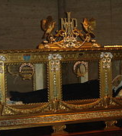
święta
W czasie procesu kanonizacyjnego (1919 rok) stwierdzono, że ciało Bernadety mimo upływu czasu pozostało nienaruszone. W 1925 roku papież Pius XI ogłosił ją błogosławioną w obecności ostatniego z jej braci, a w roku 1933 zaliczył ją uroczyście w poczet świętych.

Slide 14
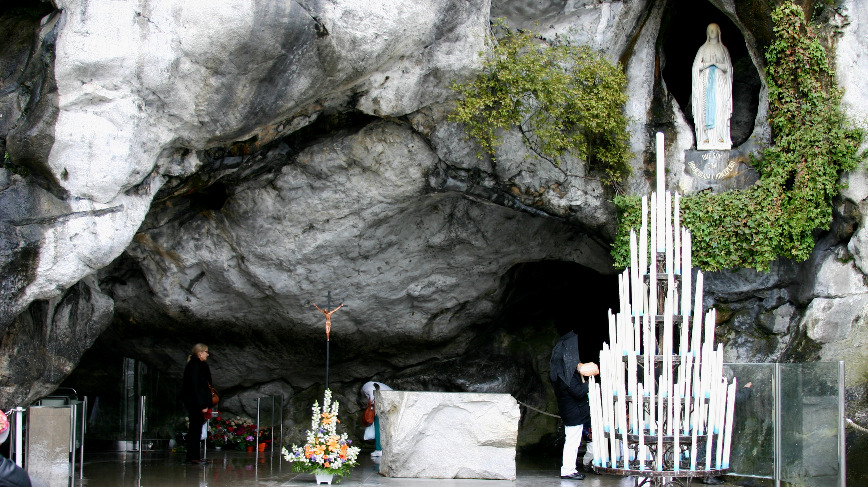
8 grudnia
Prosta, naturalna, skromna i cicha. Odważna, stanowcza, uparta, zdecydowana. To cechy świętej, którą wybrał sobie Bóg, by potwierdzić dogmat o Niepokalanym Poczęciu Maryi. Co roku, 8 grudnia, obchodzimy to święto Matki Boga.

Slide 15
Opracowanie i bibliografia
Opracowanie: mgr Anna Trzcińska, Zespół Szkół Specjalnych Nr 78 im. E. Szelburg-Zarembiny w Instytucie „Pomnik - Centrum Zdrowia Dziecka”, grudzień 2020
Grupa wychowanków starsza
Materiały źródłowe: Antonio Bernardo, Co zdarzyło się w Lourdes?, Wydawnictwo Księży Marianów, Warszawa 1994; https://deon.pl/wiara/sw-bernadeta-soubirous-pogodna-i-odwazna,5955, https://www.brewiarz.pl/czytelnia/swieci/04-16a.php3 (dostęp: 08.12.2020)
Zdjęcia: https://upload.wikimedia.org/wikipedia/commons/thumb/b/b6/Els_Encantats.JPG/1200px-Els_Encantats.JPG, https://upload.wikimedia.org/wikipedia/commons/3/30/Moulin_de_Boly.jpg, https://upload.wikimedia.org/wikipedia/commons/thumb/8/84/Bernadette_Soubirous.png/173px-Bernadette_Soubirous.png, https://upload.wikimedia.org/wikipedia/commons/thumb/4/47/Grotte_miraculeuse_%C3%A0_Lourdes_Charles_Mercereau.jpg/300px-Grotte_miraculeuse_%C3%A0_Lourdes_Charles_Mercereau.jpg, https://upload.wikimedia.org/wikipedia/commons/thumb/d/d9/France-002009_-_Our_Lady_of_Lourdes_%2815774765182%29.jpg/1200px-France-002009_-_Our_Lady_of_Lourdes_%2815774765182%29.jpg, https://upload.wikimedia.org/wikipedia/commons/thumb/c/cc/VirgendeLourdes.JPG/200px-VirgendeLourdes.JPG, http://1.bp.blogspot.com/-0Mh8qHUAeNM/T7k2JXU3BGI/AAAAAAAAAJY/FlncuwrL0d4/s1600/nossa-senhora-de-lourdes.jpg, https://upload.wikimedia.org/wikipedia/commons/thumb/f/f3/Lourdes_collecting_water_1.jpg/220px-Lourdes_collecting_water_1.jpg, https://wf2.xcdn.pl/files/11/07/15/706169_1116116823_f1118f8d85_83.jpg, https://upload.wikimedia.org/wikipedia/commons/4/41/Bernadette_soubirous_2_publicdomain.gif, https://www.brewiarz.pl/czytelnia/swieci/04-16a.php3, http://2.bp.blogspot.com/-1A3DUHucQTs/TnIJQnrCpYI/AAAAAAAAAtU/YMOmw7_LRL8/s1600/IMG_5445_4.JPG, https://upload.wikimedia.org/wikipedia/commons/6/64/Water_fountain_-_Grotto_of_Lourdes_-_Lourdes_2014.JPG, https://upload.wikimedia.org/wikipedia/commons/0/08/Grotto_of_Lourdes_-_Lourdes_2014_(3).JPG (dostęp: 08.12.2020)

